Slide 1
Restauratiebeleid
Jaarvergadering KVOK
District Groningen
29 januari 2011
Stef Tuinstra
Orgeladviseur

Slide 2
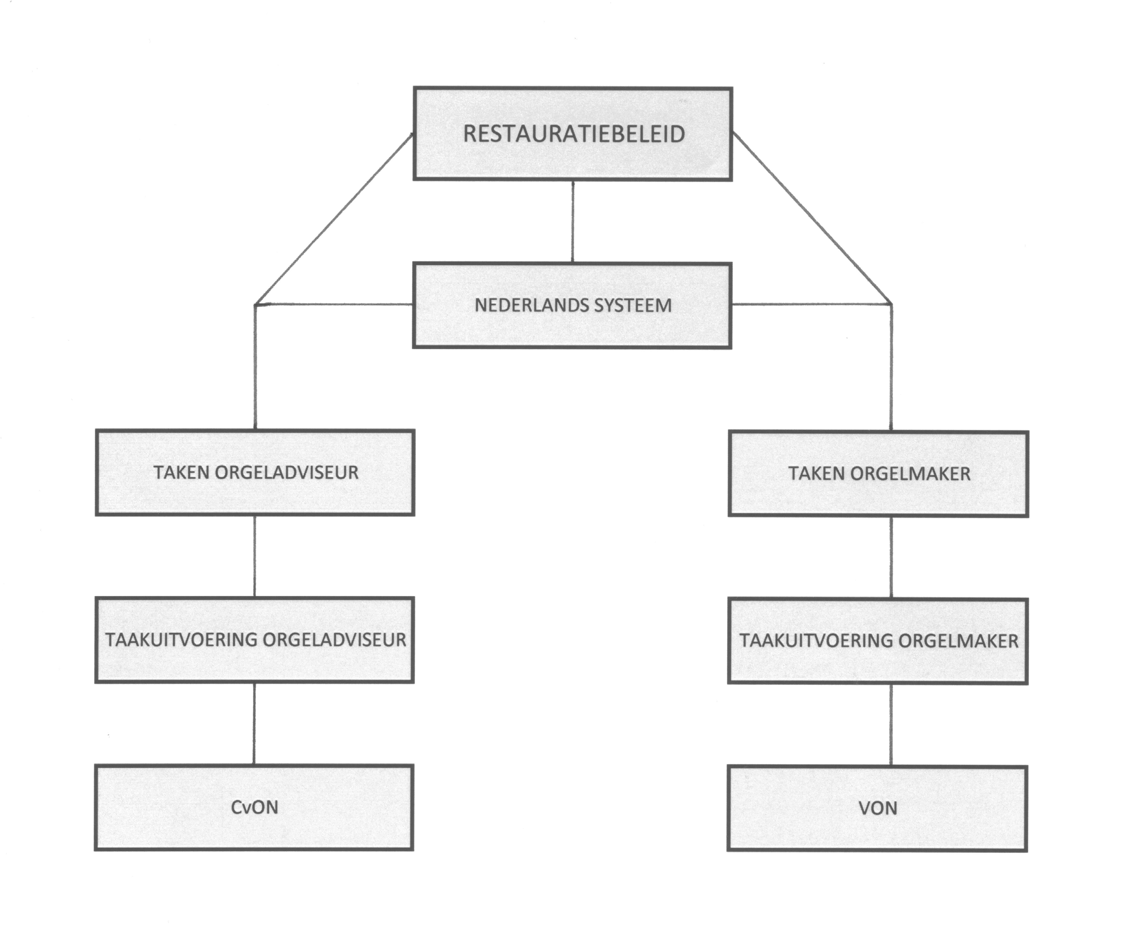
Stef Tuinstra
2
Orgeladviseur

Slide 3
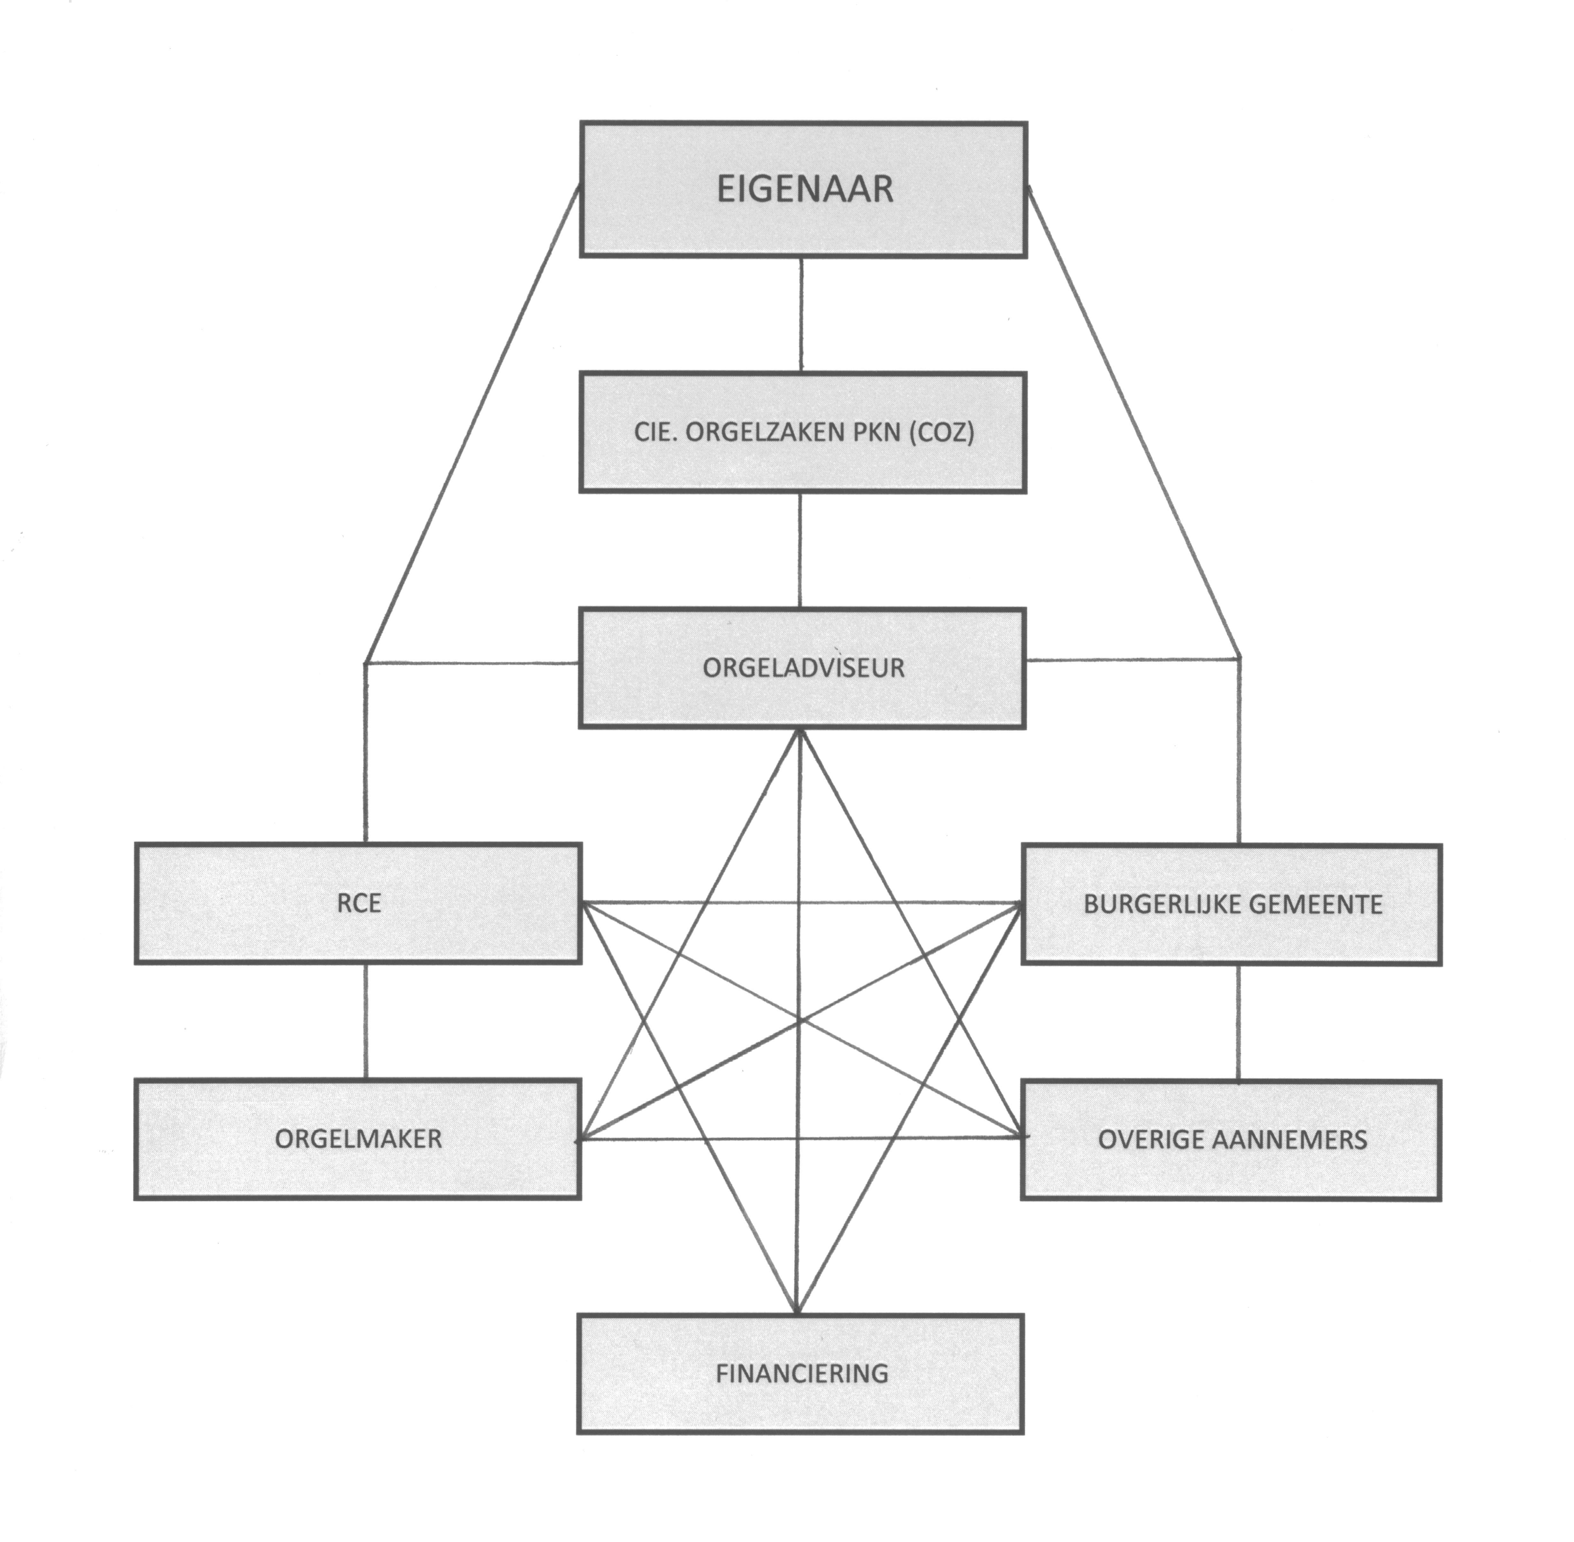
Stef Tuinstra
3
Orgeladviseur

Slide 4
TAKENPAKKET ORGELADVISEUR
Het werk van de adviseur speelt zich af in de breedte, waarin o.m. de volgende deeltaken onderscheiden kunnen worden: a. Architect rol bij project van elke denkbare omvang in geval van vooronderzoek, planvorming en offertetraject b. Kennismanagement c. Projectmanagement d. Artistiek begeleider e. Second Opinion functionaris
Stef Tuinstra
4
Orgeladviseur

Slide 5
COMMUNICATIE
Goede communicatie kan alleen plaatsvinden indien er bij alle betrokkenen duidelijkheid bestaat over a. de afgesproken procedure en taakverdeling, b. een positieve en open werkhouding vanuit wederzijds vertrouwen op basis van gebleken deskundigheid en eerlijk ondernemerschap, c. erkenning van het feit dat bij orgelrestauraties het eindresultaat verkregen wordt door de inbreng van meer personen, instellingen en bedrijven en dat ieders individuele inbreng daarbij vanzelfsprekend gerespecteerd wordt maar tevens ondergeschikt is aan het geheel.
De scheidslijnen tussen de genoemde elementen lopen nogal eens in elkaar over.
Stef Tuinstra
5
Orgeladviseur

Slide 6
Een goede persoonlijke communicatie wordt (tevens) bevorderd door: a. Het elkaar tijdig informeren over alle facetten van het werk, m.i.v. werkuitbesteding, planning, gevolgen van hoge werkdruk, etc.. b. Het met enige regelmaat motiveren van de persoonlijke werkwijze. c. Een open communicatie over algemene en persoonlijke kennis; niet bij voorbaat ervan uitgaan dat de ander daar misbruik van maakt (maak goede afspraken hierover en hou je eraan). d. Het elkaar ruimhartig de gelegenheid geven om eventueel gemaakte kleine nalatigheden te corrigeren; bij fouten met grotere gevolgen de ruimte geven om dit bespreekbaar te maken, maar tegelijkertijd ook de grenzen stellen waarbinnen e.e.a. opgelost kan worden. e. Het tijdig geven van op- of aanmerkingen; (confronterende) feiten en gevoelens niet ‘opzouten’. f. Een bevordering van een vruchtbare discussie: benoem ruimhartig wat je goed vindt en bekritiseer rustig en vooral duidelijk (=feitelijk) waar je het niet mee eens bent, m.n. eerst vragenderwijs. g. Geduldig luisteren, geen lange monologen, een zelfkritische houding tonen, humor inbrengen, niet roddelen over negatieve wapenfeiten van collega’s maar bespreek desgewenst zo objectief mogelijk oorzaak en gevolg ten voordele van het landelijk belang.
Stef Tuinstra
6
Orgeladviseur

Slide 7
OBJECTIEF EN SUBJECTIEF a. Kunsten en wetenschappen hangen nauw met elkaar samen, maar gaan niet altijd samen b. Kunst is niet een wetenschap die exact is c. Horen is niet hetzelfde als beleven d. Het horen van (combinaties van frequenties) is voor een ieder afzonderlijk verschillend. Er is echter meer tussen hemel en aarde dan geluidsdruk e. Daarom is geobjectiveerde subjectiviteit bij restauraties het hoogst haalbare f. Vanuit dat perspectief kan slechts het verschil tussen een historisch ‘gegroeid’ of ‘vergroeid’ orgel per geval beoordeeld worden
Stef Tuinstra
7
Orgeladviseur

Slide 8
INSTANDHOUDING en HEERSENDE MUZIKALE MODE
Instandhouding
Er moet worden gerestaureerd door technische noodzaak. Een eigenaar heeft recht op een goed functionerend instrument als er subsidiegelden beschikbaar zijn
Heersende muzikale mode a. Denk niet te snel in patronen en concepten b. Probeer onbevooroordeeld te genieten van oude klank en laat een orgel een toverdoos zijn van klankschoonheid c. Ontwikkel een gevoel voor breekbare materie d. (Deel)kennis over bepaalde concepten leidt er te gauw toe dat orgels te willekeurig worden aangepast aan de heersende mode, bv. 19de eeuw in 17de eeuw of omgekeerd
Stef Tuinstra
8
Orgeladviseur

Slide 9
BEGRIPSOMSCHRIJVING
RESTAUREREN
1. (Beschadigde bouw- of kunstwerken) in vroegere toestand herstellen
RECONSTRUEREN
1. Herstellen in de oorspronkelijke gedaante
2. (Handelingen, voorvallen enz. uit het verleden) in gedachten of in beeld weer oproepen en zich als het ware opnieuw laten afspelen
CONSOLIDEREN
1. Bestendigen
2. Bestaande situatie in vaste vorm omzetten
CONSERVEREN
1. Voor bederf bewaren/verduurzamen
2. In stand houden, in goede conditie houden
3. Goed geconserveerd zijn: er ondanks gevorderde leeftijd nog fris en welvarend uitzien
Stef Tuinstra
9
Orgeladviseur

Slide 10
RESTAUREREN in de 21e EEUW a. Behouden gaat voor vernieuwen b. Restaureren gaat voor reconstrueren c. Conserveren gaat voor restaureren d. Akoestiek en orgelklank hangen per definitie onlosmakelijk met elkaar samen e. Een vanuit slechts academische argumentatie geconserveerd orgel zal als object van kunstambacht nooit volledig kunnen overtuigen f . Indien authenticiteit nog slechts aanwezig is in details omdat ooit het streven naar een nieuw concept is blijven steken in ad-hoc- en symptoombestrijdings- beslissingen, is reconstructieve restauratie de enige verantwoorde optie die aan het monument recht doet
Stef Tuinstra
10
Orgeladviseur

Slide 11
OUD en AUTHENTIEK a. Oud = datgene wat historische gegroeid is b. Authentiek = datgene wat als samenhangend geheel, en daardoor wellicht ook inspirerend, tot ons gekomen is en als zodanig herbeleefd kan worden c. Een historisch gegroeid geheel is per definitie een opeenvolging van particuliere, gerealiseerde wensen vanuit het verleden d. Een orgel ‘democratisch’ restaureren met ‘30 adviseurs’ is als een schilderij van Rembrandt restaureren met 10 schilders tegelijk e. Een te omvangrijke multidisciplinaire restauratieaanpak zal het aloude individuele meesterschap dat binnen een bedrijf is gevormd op den duur doen laten verdwijnen
Stef Tuinstra
11
Orgeladviseur

Slide 12
THEORIE en PRAKTIJK a. Uitspraken van enkele ons overgeleverde en door ons bewonderde oude auteurs over orgels en orgelbouw geven vaak omgekeerd evenredig de toenmalige werkelijkheid weer b. Pas na veel geduld, studie van en praktische omgang met oude orgels is men in staat om de zin en de onzin van theorie en praktijk effectief te onderscheiden c. Pas in combinatie met een groot muzikaal talent dat ook breed buiten de orgelwereld georiënteerd is komt de juiste samenhang tot stand tussen logisch nadenken en effectieve muzikale expressie die het hart beroert d. Alleen daaruit kan het juiste stilistische onderscheidingsvermogen groeien waarom bepaalde stijlelementen wel of niet bij elkaar passen e. De juiste balans tussen deze elementen is doorslaggevend
Stef Tuinstra
12
Orgeladviseur

Slide 13
ORIGINEEL of STIJLKOPIE a. ‘Hard’ restaureren heeft als gevolg dat een oud orgel te snel in een stijlkopie verandert b. Sommigen beleven stijlkopieën eerder als origineel dan het echte origineel c. De tijdgeest, de heersende mode en muzikaal en orgelbouwtechnisch meesterschap bepalen hoe het een zich tot het ander verhoudt d. Oude orgels moet men daarom zoveel als mogelijk oud laten en de beleving met een stijlkopie heeft in nieuwbouw de juiste plaats e. Intensieve werkplaats-voorintonatie van te restaureren origineel oud pijpwerk heeft op dat moment al 50% verlies van authentieke klank tot gevolg
Stef Tuinstra
13
Orgeladviseur

Slide 14
KLANK = KLEUR en KLEUR = KLANK a. Wat men ziet moet men horen en wat men hoort moet men zien b. Orgelmakers hebben ook in het verleden immers vaak goed nagedacht over de kleurige uitmonstering van hun orgels c. Bij een historisch gegroeide situatie is in geval van de kleuruitmonstering een teruggaan naar de gekozen klankperiode meestal de beste keuze d. Meesterlijke kleurstellingen mogen, misschien wel moeten echter altijd de voorkeur hebben e. De angst voor teveel subjectiviteit in keuzes hierin is ongegrond: iedereen herkent Rembrandt als een meester-schilder
Stef Tuinstra
18
Orgeladviseur

Slide 15
RESTAURATIECATEGORIEËN
A
Integrale restauratiereconstructie
Criterium: oud materiaal voor een klein deel, en de orgelkast geheel aanwezig. Alle pijpwerk nieuw te maken.
Doel: een qua stijl en klank zo authentiek mogelijk instrument, een bepaalde stijlperiode representerend.
Vb.: Amsterdam-Oude kerk/koororgel, Zeerijp, Schiedam-St. Janskerk,
Dokkum, Workum
Restauratiereconstructie
Criterium: oud materiaal en dito pijpwerk voor een klein, dan wel aanzienlijk deel, en de orgelkast geheel aanwezig.
Doel: een replica van een ooit in de bestaande kast aanwezig oud orgel.
Vb.: Amsterdam-koororgel Nieuwe Kerk / Leiden-Pieterskerk
Stef Tuinstra
14
Orgeladviseur

Slide 16
Reconstructieve restauratie
Criterium: veel oud materiaal aanwezig inclusief de orgelkast. Later materiaal van minder uniciteitsgehalte.
Doel: reconstructie zoveel als mogelijk naar de 1e bouwperiode vanwege het sterkst mogelijke concept met een uitstraling categorie 1 en 2 benaderend.
Vb.: Groningen-Martini, Kantens, Uithuizen, Zandeweer, Zuidhorn
B
Reconstructieve en consoliderende restauratie
Criterium: veel oud materiaal aanwezig inclusief de orgelkast. Het latere materiaal van even grote waarde dan het vroegere, echter met slechte bestaande samenhang.
Doel: integratie van historisch gegroeid concept in een nieuwe samenhang.
Vb.: Zutphen-Walburgkerk, Amsterdam-Westerkerk, Sneek-Martinikerk
Stef Tuinstra
15
Orgeladviseur

Slide 17
C
Consoliderende en conserverende restauratie
Criterium: alle oude materiaal gaaf aanwezig inclusief de orgelkast. Samenhang niet altijd overtuigend, maar aparte delen elk te waardevol om de bestaande situatie te wijzigen.
Doel: technisch herstel van een gaaf later binnenwerk in een oudere kast.
Vb.: Ternaard, Den Haag-Nieuwe Kerk Rotterdam-Laurenskerk/transept- en koororgel, Brouwershaven
Conserverende restauratie – materiaal verschillende bouwperioden
Criterium: alle oude materiaal gaaf aanwezig inclusief de orgelkast uit verschillende bouwperioden, maar als concept zeer overtuigend.
Doel: technisch en conserverend herstel van de bestaande situatie.
Vb.: Noordwolde, Meeden, Grijpskerk, Mensingeweer,
Uithuizen-Menkemaborg
Stef Tuinstra
16
Orgeladviseur

Slide 18
Conserverende restauratie - materiaal één bouwperiode
Criterium: alle oude materiaal gaaf aanwezig inclusief de orgelkast uit één bouwperiode, als concept zeer overtuigend.
Doel: technisch en conserverend herstel van de bestaande situatie.
Vb.: Noorddijk, Ommelanderwijk, Baflo, Slochteren, Niekerk, Zuurdijk
Stef Tuinstra
17
Orgeladviseur

